Slide 1

UNIVERSIDAD DE PINAR DEL RÍO
“Hermanos Saíz Montes de Oca”
Facultad de Ciencias Técnicas
Departamento de Telecomunicaciones y Electrónica
Proyecto de Diploma
Título: “Sistema de Adquisición de datos espaciales con terminal Android y volcado en nube simulada para la Agricultura de Precisión”
Autor: Fco. Javier Guembe Lara.
Tutores: DrC. José Raúl Vento Álvarez
Ing. Marcos Lázaro Álvarez Arteaga
Pinar del Río 2018

Slide 2
ÍNDICE
1. Escenario actual
2. Problema
3. Objetivo general
4. Objetivos específicos
5. Sistema desarrollado
6. Principio de funcionamiento
7. Prueba de funcionamiento
8. Conclusiones
9. Recomendaciones

Slide 3
1. ESCENARIO ACTUAL
Objetivos del milenio de las Naciones Unidas:
    Mejorar la producción de alimentos
    Cuidar medio ambiente y recursos naturales
Gran desarrollo tecnológico:
  Micro y nano electrónica
  Tecnologías de las comunicaciones
  Capacidad de sensado de variables físico-químicas, ambientales
  Inteligencia computacional
  Servicios de almacenamiento de grandes volúmenes de información (Big Data)
  Minería de datos (Data Mining)

Slide 4
1. ESCENARIO ACTUAL
Agricultura de Precisión (AP):
Tecnología está integrada en todos los campos, tanto en ámbitos productivos como sociales: la era digital. En el caso de la agricultura no es distinto.
El objetivo de la AP es obtener datos para transformarlos en información organizada para la toma de decisiones.
Información Geográfica (IG):
Es aquella información que se relaciona con localizaciones de la tierra.
Sistemas de Información Geográfica (SIG):
Los sistemas que se encargan de almacenar, consultar, gestionar y analizar datos IG (en grandes cantidades).
Infraestructuras de Datos Espaciales (IDE):
Nacen de las carencias y el desarrollo de los SIG, cuyas características más importantes son: interoperatividad, accesibilidad, cooperación e intercambio.

Slide 5
2. PROBLEMA
Necesidad de un sistema de adquisición de datos espaciales a costo razonable, con tecnologías disponibles por parte de los productores agrícolas y cualquier otro participante en el proceso de producción.

Slide 6
3. OBJETIVO GENERAL
Desarrollar un sistema de adquisición de datos espaciales, usando un teléfono móvil con sistema operativo Android como terminal de obtención de los datos para su uso en la agricultura de precisión.

Slide 7
4. OBJETIVOS ESPECÍFICOS
Estudiar los sistemas de adquisición de datos espaciales y los IDEs.
Estudiar el sistema operativo Android y el receptor GPS incorporado a los teléfonos inteligentes.
Estudiar y seleccionar los sensores de temperatura y humedad disponibles para su asociación a los teléfonos inteligentes.
Estudiar la programación de aplicaciones en el sistema operativo Android.

Slide 8
4. OBJETIVOS ESPECÍFICOS
4) Desarrollar una aplicación para la captura de la posición dada por el receptor GPS, y los sensores asociados, con capacidad para enviar los datos a la nube para su almacenamiento.
5) Desarrollar una aplicación para la recepción y almacenamiento de los datos en el escenario de nube simulada.
6) Desarrollar una aplicación para el graficado de los datos.

Slide 9
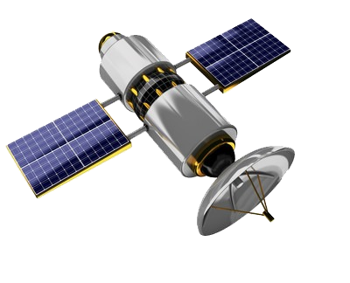


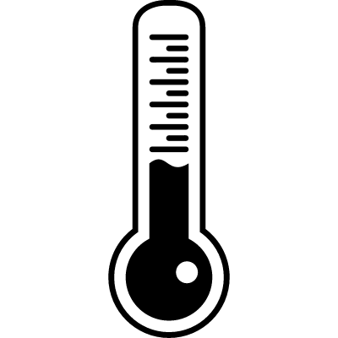


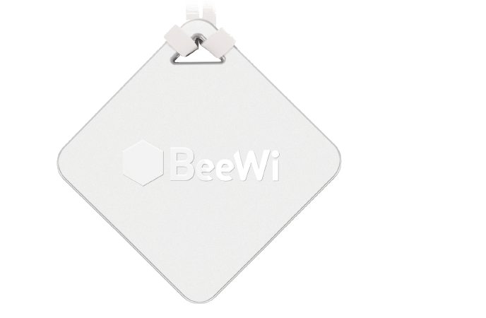
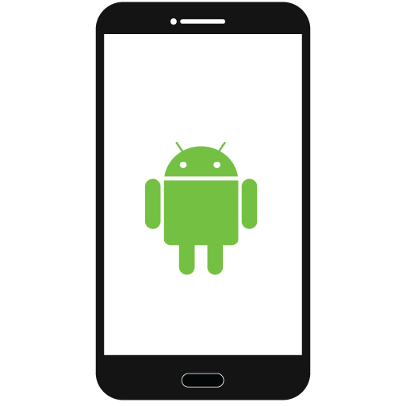


5. SISTEMA DESARROLLADO
Satélite GPS
REST API
BLE
TCP/HTTP
Json
Sensor externo
Android
Nube

Slide 10
5. SISTEMA DESARROLLADO
Adquisición de datos mediante terminal Android.
  Obtención de temperatura y humedad del sensor externo mediante Bluetooth Low Energy (4.0)
  Obtención de latitud, longitud y altitud de Satélites GPS
Envío de datos vía WIFI, sobre protocolos TCP/IP HTTP y en formato GeoJSON
Se reciben los datos en una laptop con servidor simulado:
  Interfaz REST: Atiende las peticiones HTTP
  MariaDB: Base de datos donde se almacena la Información Geográfica.

Slide 11
5. SISTEMA DESARROLLADO
Satélite GPS
REST API
BLE
TCP/HTTP
Json
Sensor externo
Android
Nube

Slide 12
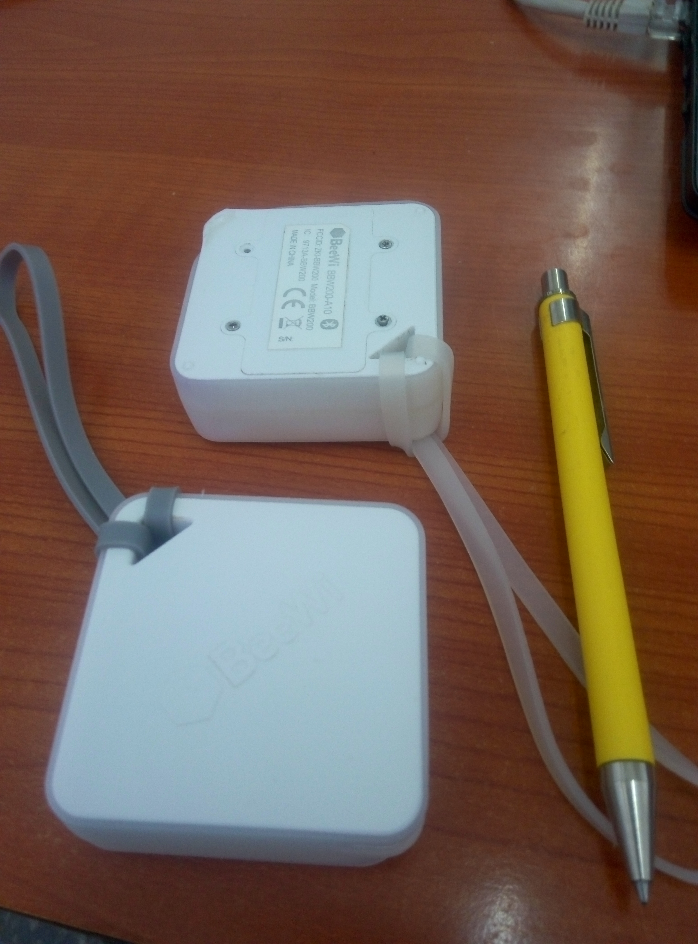
5.1. Sensor externo
Radio
Bluetooth Low Energy
Alcance
Hasta 30 metros
Classe
IP 43
Humedad -
De RH 0 a 100% RH
Gama de funcionamiento
Precisión ± 4.5 % máx a RH 20–80%
de –20 a +85 ºC / de -4° a 185°F
Temperatura -
Gama de funcionamiento
Precisión estándar ±0.5 ºC / ± 0.5°F
Precisión mínima ±1 ºC / ± 0.9°F
Consumo
0,28 mA
Tensión de funcionamiento
3 V (2 pilas AAA)
Autonomía
Aproximadamente 6 meses
Dimensiones
80x80x22 mm
Peso
Aproximadamente 30 g

Slide 13
5. SISTEMA DESARROLLADO
Satélite GPS
REST API
BLE
TCP/HTTP
Json
Sensor externo
Android
Nube

Slide 14
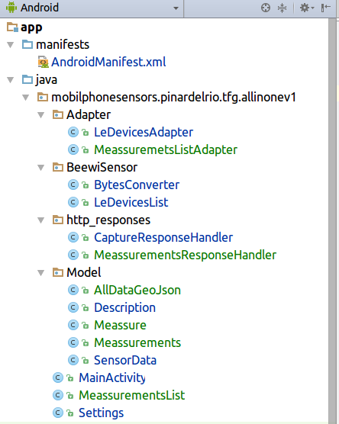
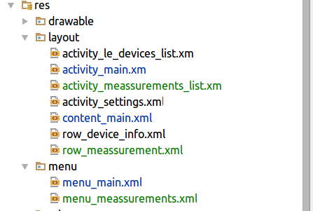
5.2. Android

Slide 15
5.2.1. Manejo Bluetooth en Android
<uses-permission android:name="android.permission.BLUETOOTH"/>
____________________________________________________________________________
private BluetoothAdapter mBluetoothAdapter= bluetoothManager.getAdapter();
final BluetoothManager bluetoothManager =(BluetoothManager) getSystemService(Context.BLUETOOTH_SERVICE);
private static final long SCAN_PERIOD = 10000;
private void scanLeDevice(final boolean enable) {
if (enable) {
mHandler.postDelayed(new Runnable() {
@Override
public void run() {
mBluetoothAdapter.stopLeScan(mLeScanCallback);
}
}, SCAN_PERIOD);
mBluetoothAdapter.startLeScan(mLeScanCallback);
} else {
mBluetoothAdapter.stopLeScan(mLeScanCallback);
}
}

Slide 16
5.2.1. Manejo Bluetooth en Android
<uses-permission android:name="android.permission.BLUETOOTH"/>
____________________________________________________________________________
private BluetoothAdapter mBluetoothAdapter= bluetoothManager.getAdapter();
final BluetoothManager bluetoothManager =(BluetoothManager) getSystemService(Context.BLUETOOTH_SERVICE);
private static final long SCAN_PERIOD = 10000;
private void scanLeDevice(final boolean enable) {
if (enable) {
mHandler.postDelayed(new Runnable() {
@Override
public void run() {
mBluetoothAdapter.stopLeScan(mLeScanCallback);
}
}, SCAN_PERIOD);
mBluetoothAdapter.startLeScan(mLeScanCallback);
} else {
mBluetoothAdapter.stopLeScan(mLeScanCallback);
}
}

Slide 17
5.2.1. Manejo Bluetooth en Android
private BluetoothAdapter.LeScanCallback mLeScanCallback =
new BluetoothAdapter.LeScanCallback() {
@Override
public void onLeScan(final BluetoothDevice device, int rssi, byte[] scanRecord) {
runOnUiThread(new Runnable() {
@Override
public void run() {
// Acciones a realizar al recibir transmisión.
}
});
}
};

Slide 18
5.2.2. Manejo GPS en Android
<uses-permission android:name="android.permission.ACCESS_FINE_LOCATION" />
____________________________________________________________________________
// Crear el objeto LocationManager:
LocationManager locationManager;
// Inicializar el objeto obteniendo el servicio de ubicación de Android:
locationManager = (LocationManager) this.getSystemService(Context.LOCATION_SERVICE);
// Actualizaciones de la ubicación GPS cada segundo:
locationManager.requestLocationUpdates(LocationManager.GPS_PROVIDER, 1000, 0, locationListener);
// Dejar de actualizar.
locationManager.removeUpdates();

Slide 19
5.2.2. Manejo GPS en Android
LocationListener locationListener = new LocationListener() {
public void onLocationChanged(Location location) {
// Llamada cuando el proveedor envía la actualización de localización.
// Crear las variables de interés.
double mlat,mlong,malt;
mlat = location.getLatitude();
mlong = location.getLongitude();
malt = location.getAltitude();
}
public void onStatusChanged(String provider, int status, Bundle extras) {}
public void onProviderEnabled(String provider) {}
public void onProviderDisabled(String provider) {}
};

Slide 20
5.2.3. Envío de datos en Android
<uses-permission android:name="android.permission.INTERNET" />
__________________________________________________________________
// Crear el cliente
AsyncHttpClient client = new AsyncHttpClient();
// Enviar solicitud HTTP PUT con json
client.put(this, "http://"+ipcloud+"/tesis/index.php/api/v1/update/"+meassurementid,
new StringEntity(geojson), "application/json",
new CaptureResponseHandler());
__________________________________________________________________________________________
public class CaptureResponseHandler extends AsyncHttpResponseHandler {
public CaptureResponseHandler(){
}
@Override
public void onSuccess(int statusCode, Header[] headers, byte[] responseBody) {
// Acciones a realizar cuando la respuesta es favorable(estado HTTP 200):
}
@Override
public void onFailure(int statusCode, Header[] headers, byte[] responseBody, Throwable error) {
// Acciones a realizar cuando la respuesta No es favorable
//(estado HTTP 4xx):
}
}

Slide 21
5. SISTEMA DESARROLLADO
Satélite GPS
REST API
BLE
TCP/HTTP
Json
Sensor externo
Android
Nube

Slide 22
5.2.4. Formato de datos (GeoJSON)
GeoJSON es un estándar que define una serie de reglas y normas que regulan el formato del propio JSON para su uso con datos geoespaciales:
{"geometry":
{"coordinates":
[-83.6823018,22.41341261,12.966529681],
"type":"Point"
},
"properties":{
"humidity":75,
"temperature":29.1,
"time":"16:10:19_16-01-2018"
},
"type":"Feature"
},

Slide 23
5. SISTEMA DESARROLLADO
Satélite GPS
REST API
BLE
TCP/HTTP
Json
Sensor externo
Android
Nube

Slide 24
5.3. Nube de almacenamiento
Para la creación de la nube simulado se ha usado el servidor XAMPP, que con su instalación incluye todo lo necesario para la nube del proyecto: Apache, MariaDB, phpMyAdmin, PHP... Es un servidor multiplataforma y se ha instalado y verificado en una computadora con Ubuntu 16.04 LTS.

Slide 25
5.3.1. API REST
INTERFAZ REST programado en PHP con framework SLIM.
Acción | Método | URL
Obtener JSON con lista de todas las mediciones | GET | http://localhost/tesis/index.php/api/v1/meassurements
Obtener una medición en GeoJSON | GET | http://localhost/tesis/index.php/api/v1/meassurements/{id}
Subir una medición a nube | POST | http://localhost/tesis/index.php/api/v1/uploadgeojson
Actualizar, crear, modificar o añadir puntos a la medición | PUT | http://localhost/tesis/index.php/api/v1/update/{id}
Borrar cierta medición | DELETE | http://localhost/tesis/index.php/api/v1/delete/{id}

Slide 26
5.3.2. Base de datos
MariaDB: Base de datos SQL
time | tag | longitude | latitude | altitude | humidity | temperature
16:10:19_16-01-2018 | D0:5F:B8:53:6B:13 | -83.6823018 | 22.41341261 | 19 | 75 | 29.1
16:10:24_16-01-2018 | D0:5F:B8:53:6B:13 | -83.68230074 | 22.41341403 | 20 | 77 | 28.5

Slide 27
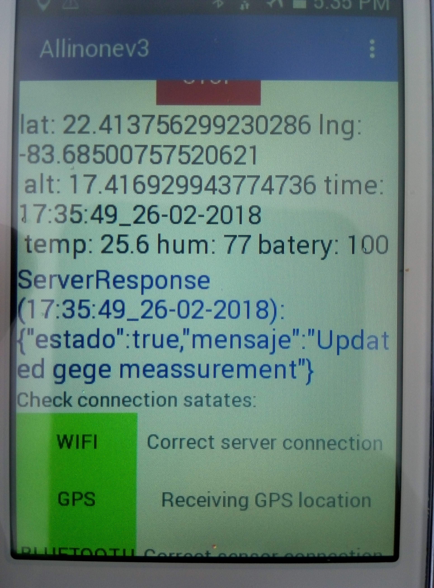
6. FUNCIONAMIENTO

Slide 28
7. VALIDACIÓN DEL FUNCIONAMIENTO DEL SISTEMA
Caso 1: Delimitación de terreno para sembrado.
Caso 2: Superficie con pendiente.
Caso 3: Superficie con sol y sombra.
CASOS DE APLICACIÓN

Slide 29

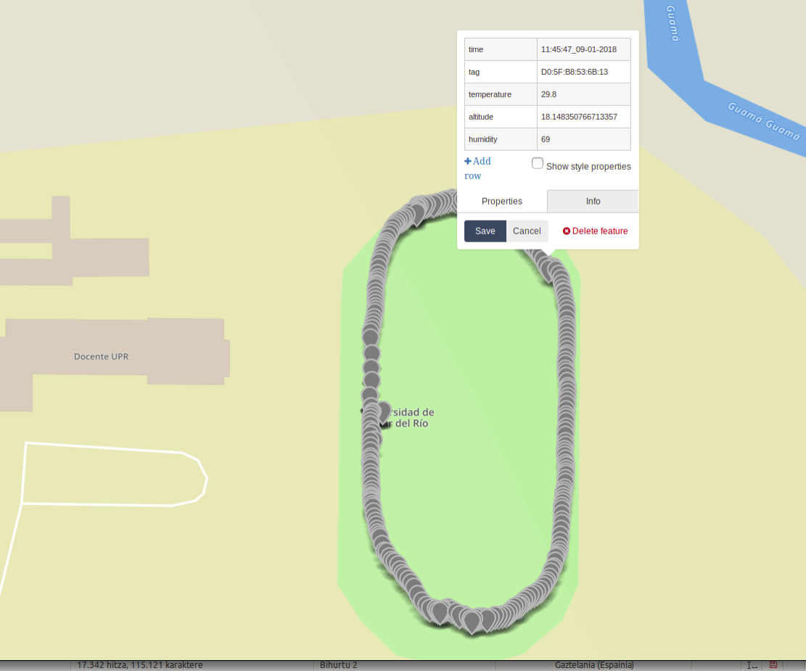
Caso 1: Delimitación
de terreno para sembrado.

Slide 30
Procesado de datos para graficado con MATLAB
nombre='humedad1';
f = fopen( nombre, 'r' );
tabla=textscan (f,'%f64 %f64 %f64 %f64 %f64');
fclose (f);
x=tabla{1};%asigno cada columna de salida a la variable correspondiente
y=tabla{2};
z=tabla{3};
temp=tabla{4};
hum=tabla{5};
...
dx=linspace(minx,maxx,50);
dy=linspace(miny,maxy,50);
[qx,qy]=meshgrid(dx,dy);
qz=griddata(x,y,z,qx,qy,'natural');
qv=griddata(x,y,hum,qx,qy,'natural');
colormap (flipud(winter));
surf(dx,dy,qz,qv);

Slide 31
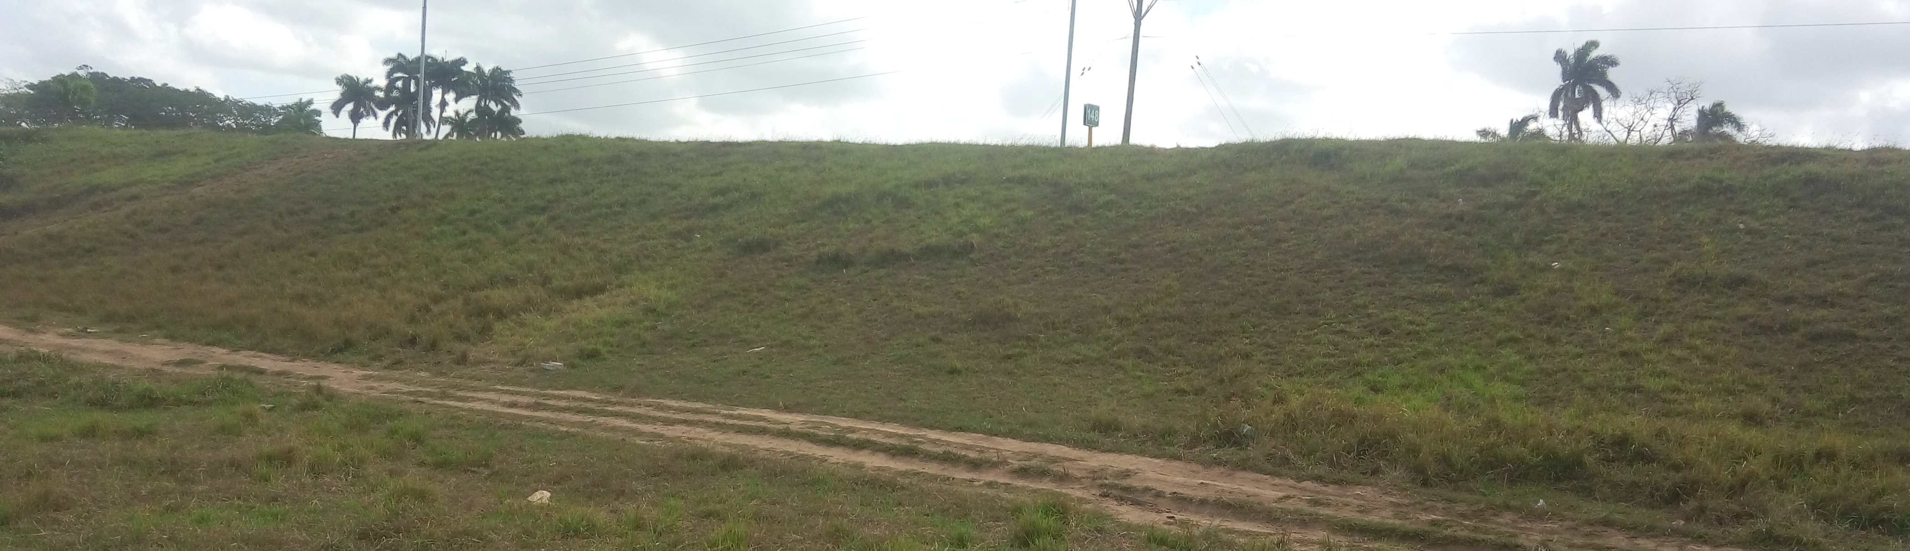
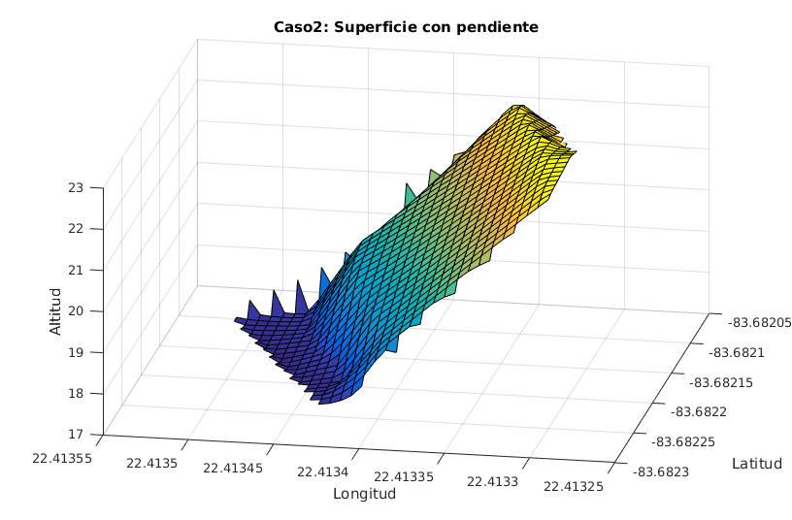
7. PRUEBA DE FUNCIONAMIENTO
Caso 2: Superficie con pendiente.

Slide 32
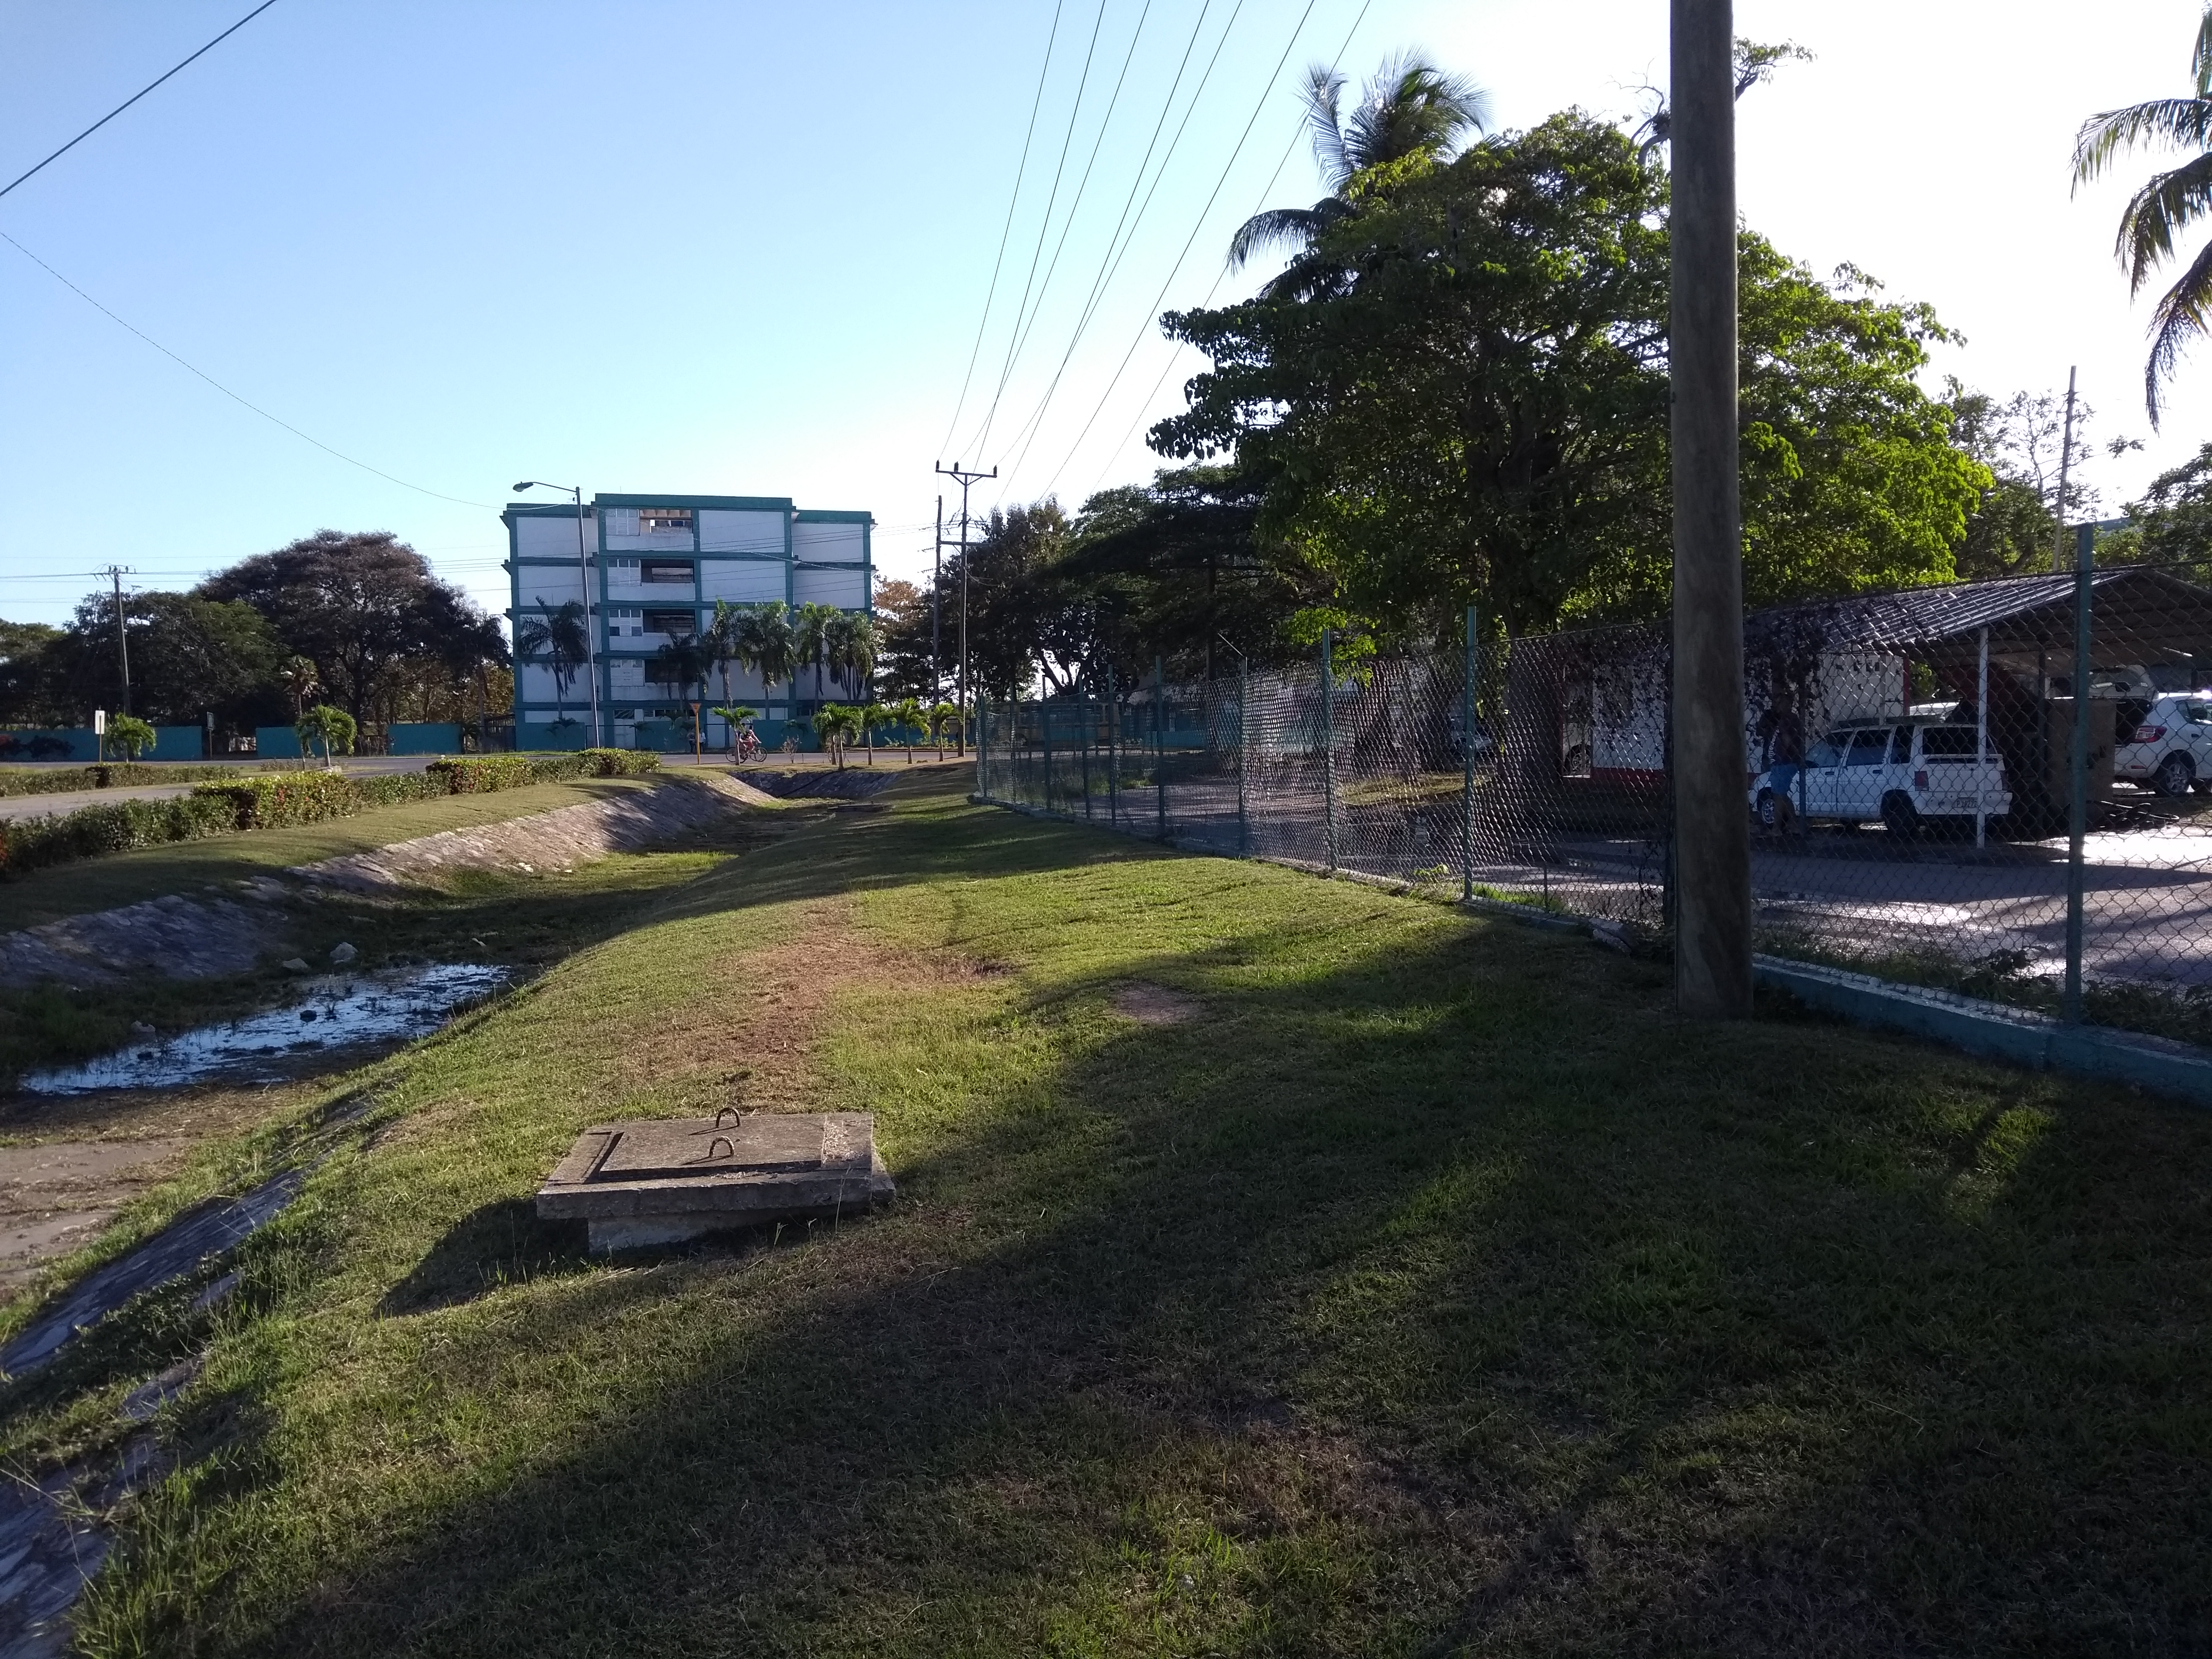
7. PRUEBA DE FUNCIONAMIENTO
Caso 3: Superficie con sol y sombra.

Slide 33
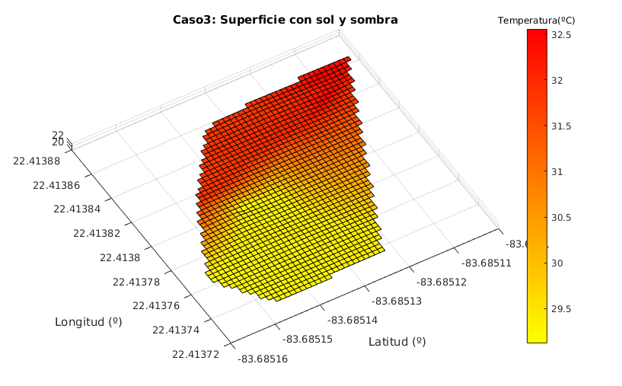
Caso 3: Superficie con sol y sombra.

Slide 34
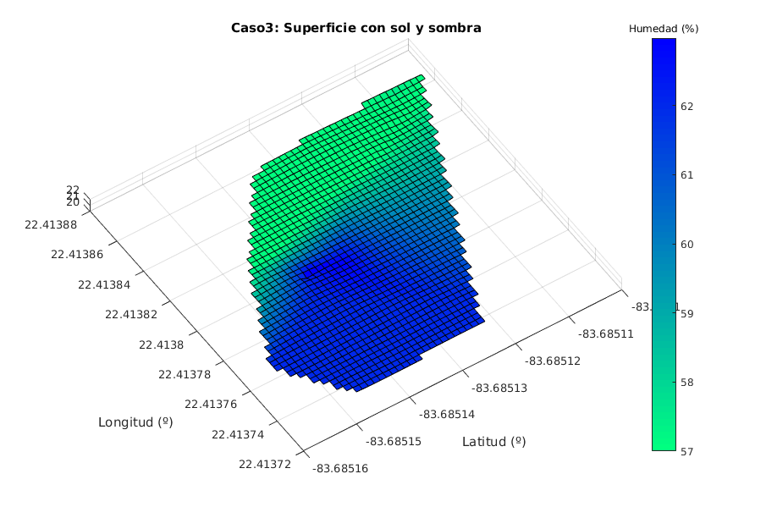
Caso 3: Superficie con sol y sombra.

Slide 35
8. CONCLUSIONES
Se logró el diseño y la implementación de un sistema de adquisición de datos espaciales con una nube de datos simulada.
Se creó una aplicación en Android para capturar los datos y en PHP para la recepción y almacenamiento de datos (usando SQL).
La aplicación sirve para Nube real, en caso de tener un servidor con IP pública y en caso de tener acceso a internet en el terreno de captura.
Los resultados obtenidos en las pruebas realizadas demuestran el buen funcionamiento del sistema, aunque la precisión depende del receptor GPS del teléfono móvil.
El trabajo realizado, además de aplicarlo en la Agricultura de Precisión, su uso puede extenderse a otras aplicaciones, como el trazado de perfiles de rutas o rastreo.

Slide 36
9. RECOMENDACIONES
- En Android, las clases startLeScan y StopLeScan para el escaneo BLE están en desuso desde la API 21, y existen otras clases que hacen la misma función y más, de forma más óptima. Habría que aplicarlo para APIs 21 o superiores, y dejar startLeScan y StopLeScan para las inferiores.
- Añadir corrección de altitud, dado que el GPS nos da la altitud según el modelo WGS-84 (elipsoide de referencia), que no es exactamente lo mismo que nivel sobre el mar.

Slide 37


MILESKER ZUEN ARRETAGATIK!
¡Gracias por vuestra atención!
Euskal Herria <-> Cuba

Slide 38
UNIVERSIDAD DE PINAR DEL RÍO
“Hermanos Saíz Montes de Oca”
Facultad de Ciencias Técnicas
Departamento de Telecomunicaciones y Electrónica
Proyecto de Diploma
Título: “Sistema de Adquisición de datos espaciales con terminal Android y volcado en nube simulada para la Agricultura de Precisión”
Autor: Fco. Javier Guembe Lara.
Tutores: DrC. José Raúl Vento Álvarez
Ing. Marcos Lázaro Álvarez Arteaga
Pinar del Río 2018

Slide 39
PREGUNTA 1
Lenguaje de Marcas Geográficas (GML). Poco práctico para enviar y procesar por la sobrecarga de información que contiene, además del problema Cross-Domain.
Con el fin de evitar dicho problema y hacer más ligeros los ficheros, surgen los formatos GeoJSON y TopoJSON basados en JSON.
Algunas de las ventajas de GeoJSON sobre GML son:
No tiene problema de Cross-domain.
Menor tamaño de fichero.
Fácil de leer y escribir, para los seres humanos, y de analizar y generar, para las máquinas.
TopoJson es una extensión de GeoJSON que codifica la topología mediante un nuevo tipo, “Topology” ,se definen a partir de segmentos de líneas compartidas denominadas arcos. Elimina redundancias ofreciendo representaciones mucho más compactas. Los objetos geométricos puntos y múltiples puntos están representados directamente con las coordenadas, como en GeoJSON, en lugar de arcos. Es por eso que para guardar la información de multipuntos, no supone ninguna ventaja, al contrario, comparando los tamaños de los ficheros se observa que TopoJSON es mayor.

Slide 40
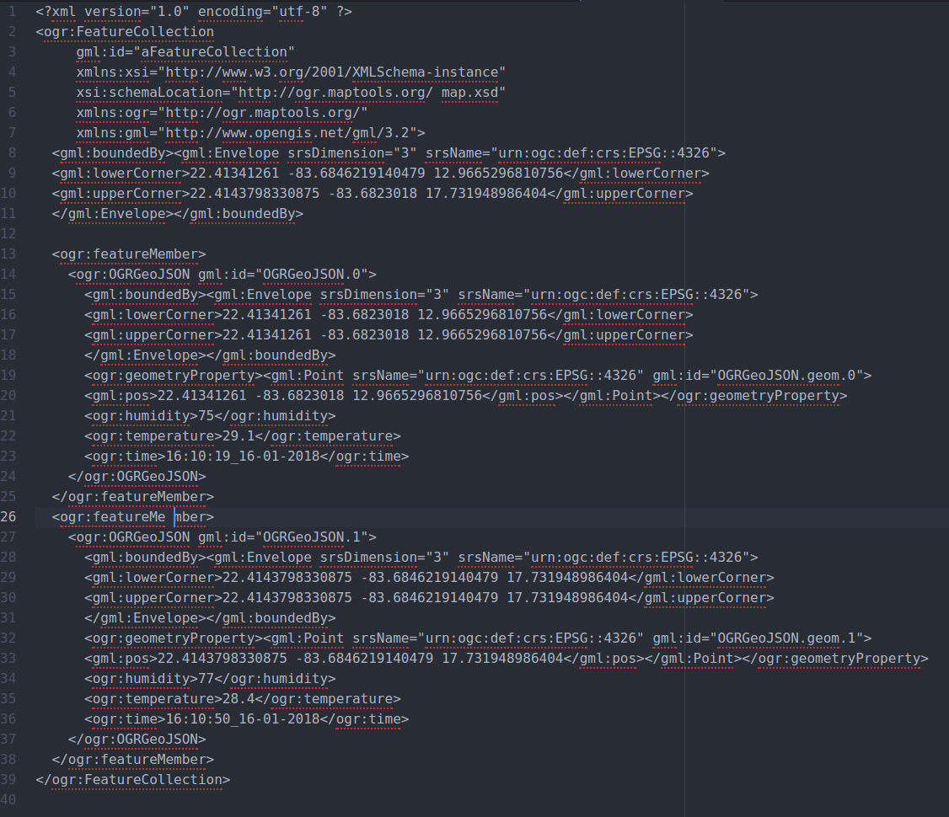
GML

Slide 41
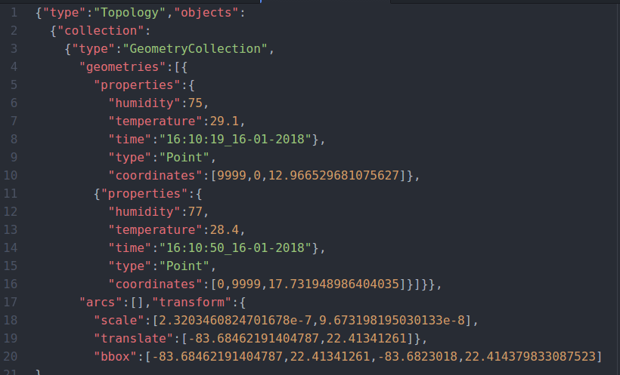
PREGUNTA 1
TopoJSON

Slide 42
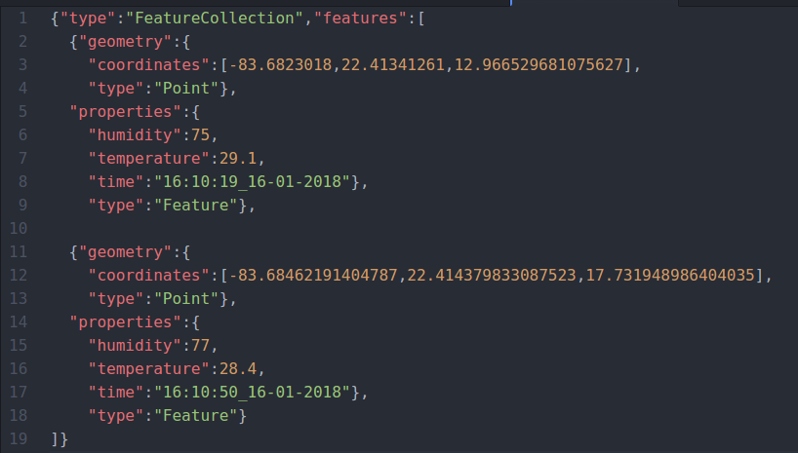
PREGUNTA 1
GeoJSON

Slide 43
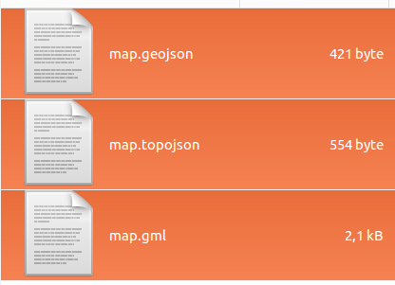
PREGUNTA 1
Comparación tamaños de ficheros con misma información útil:

Slide 44
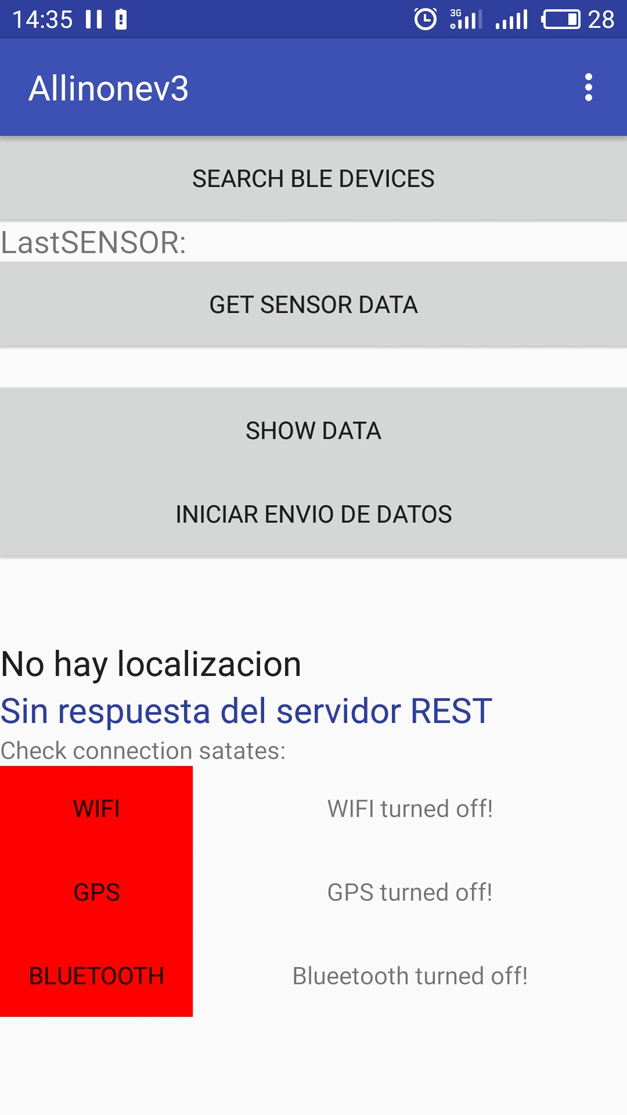
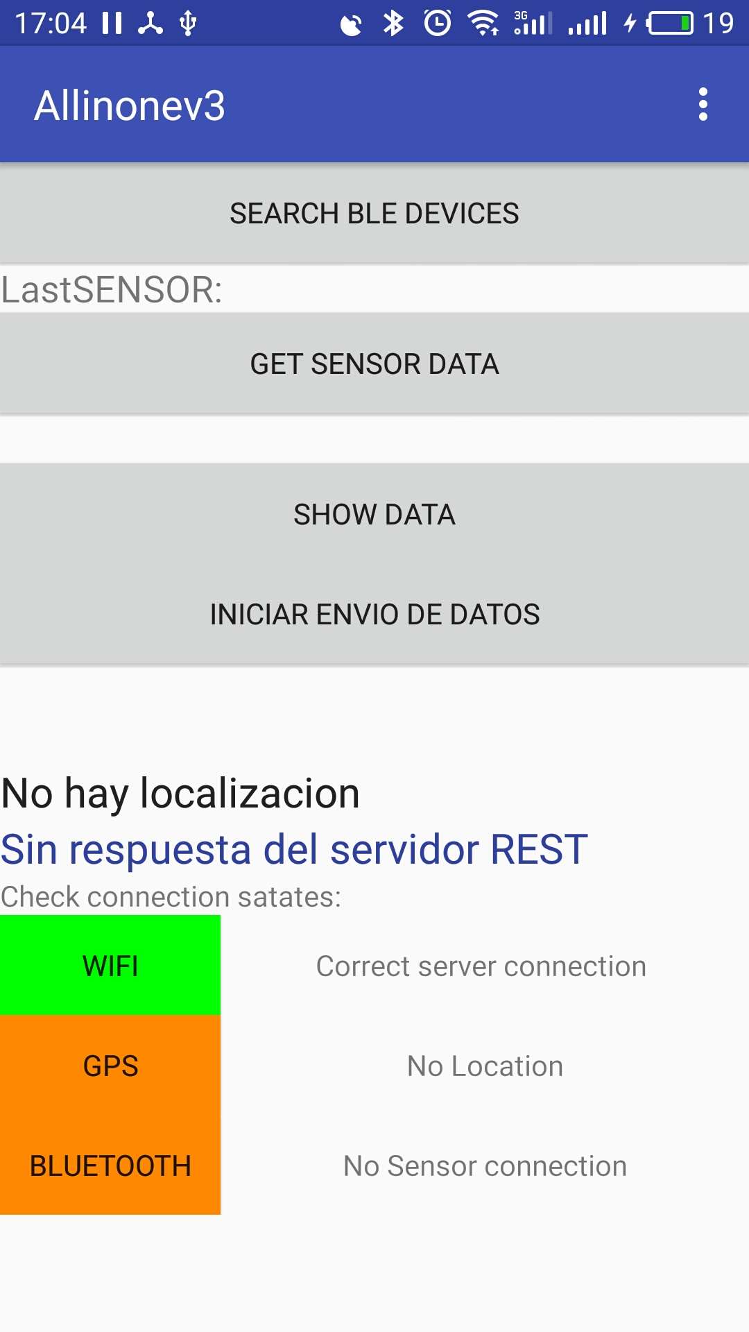
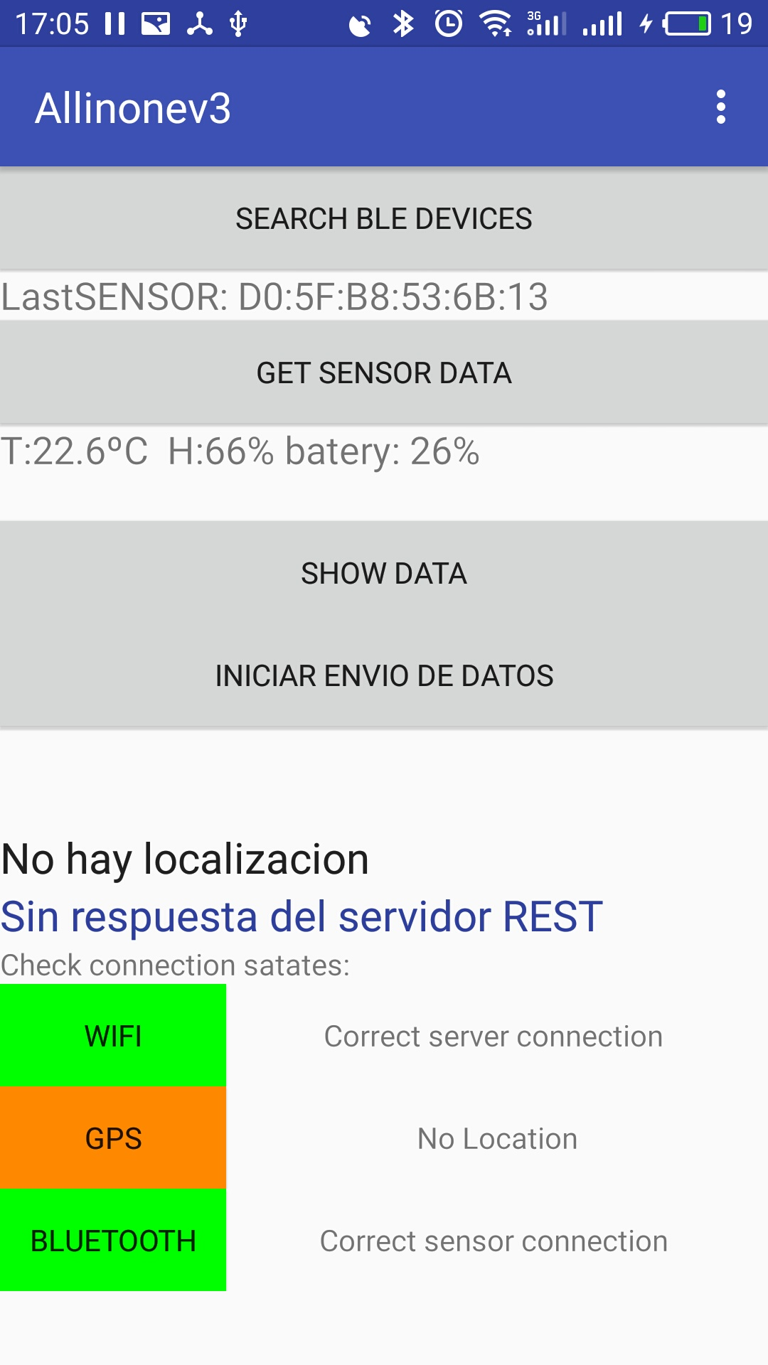
PREGUNTA 2

Slide 45


PREGUNTA 3
→ Conectar la nube a internet (IP Pública)
→ Tener conexión a internet en el momento de la captura (WIFI o GSM)
INTERNET
REST API
IP/TCP/HTTP
Nube
Android

Slide 46
PREGUNTA 4
Adición de otros sensores: Humedad del suelo, velocidad del viento…
Por cada nueva variable:
→ Introducir una columna en BD
→ Introducir la propiedad en el objeto GeoJSON

